Slide 1

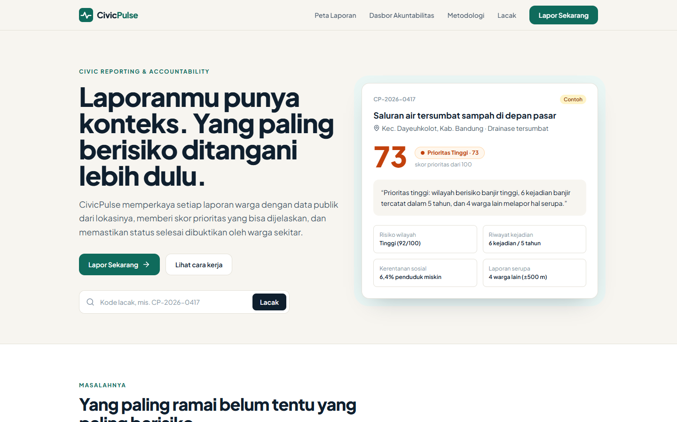
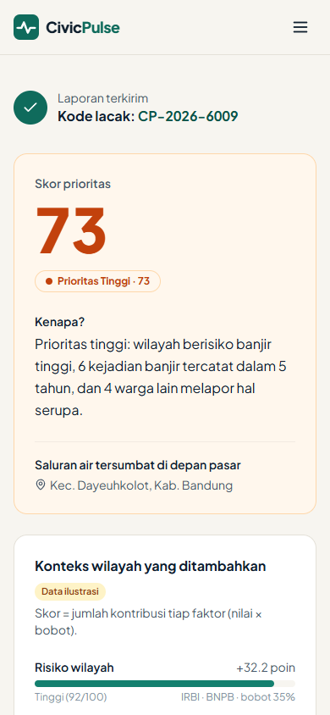
CivicPulse
FIRST DRAFT SUBMISSION · WEB IN ACTION
Lapor Berkonteks
Setiap laporan warga punya konteks data publik, prioritas yang bisa dijelaskan, dan bukti penyelesaian dari warga sekitar.
Prototipe berjalan: Landing, Lapor + skor prioritas, Detail & verifikasi warga
Civic Reporting & Accountability
+ Data-Driven Decision Support
Tim [Nama Tim]
[Asal Kampus/Sekolah] · MIA 2026
Notes:
Perkenalkan CivicPulse: platform pelaporan warga berkonteks untuk subtema Civic Reporting & Accountability. Ganti [Nama Tim] dan [Asal Kampus/Sekolah] sebelum dikumpulkan.

Slide 2





Yang paling ramai belum tentu yang paling berisiko
01 · LATAR BELAKANG & MASALAH
Laporan warga tentang jalan rusak, banjir, atau drainase tersumbat masuk ke instansi tanpa konteks. Semua terlihat sama penting, sehingga urutan penanganan mengikuti siapa yang paling vokal, bukan siapa yang paling membutuhkan.
Laporan tanpa konteks
Prioritas ikut keramaian
Wilayah rentan terabaikan
“Selesai” cukup diklaim
Petugas tak bisa membedakan laporan di wilayah rawan dan aman.
Laporan yang paling banyak dukungan atau viral diproses lebih dulu.
Wilayah rawan dan miskin, yang warganya jarang melapor, justru tertinggal.
Status selesai ditentukan sepihak oleh instansi tanpa bukti dari warga.
Pertanyaan kunci: bagaimana agar laporan warga diproses berdasarkan risiko dan kebutuhan nyata, dan penyelesaiannya bisa dibuktikan secara publik?
Notes:
Jelaskan bahwa masalah utamanya bukan kurangnya kanal pelaporan, tetapi laporan yang masuk tanpa konteks sehingga prioritasnya bias ke yang ramai.

Slide 3





Lapor Berkonteks: dari satu foto menjadi keputusan yang terukur
02 · TUJUAN & SOLUSI
01
02
03
04
05
Warga melapor
Diperkaya data
Skor + alasan
Tindak lanjut
Verifikasi warga
Kategori, foto, titik lokasi, deskripsi.
Risiko (IRBI), kejadian (DIBI), kemiskinan (BPS).
Skor 0–100 dengan kalimat alasan.
Linimasa status publik + tanggapan instansi.
Selesai sah jika ≥ 3 warga kirim foto.
Contoh keluaran sistem
Tujuan
73
Setiap laporan punya konteks data publik yang nyata
Prioritas transparan dan bisa dijelaskan
Status “selesai” dibuktikan oleh warga sekitar
Wilayah rawan dengan laporan menumpuk terlihat publik
Prioritas Tinggi
“Prioritas tinggi: wilayah berisiko banjir tinggi, 6 kejadian banjir tercatat dalam 5 tahun, dan 4 warga lain melapor hal serupa.”
Notes:
Alur lima langkah adalah inti produk. Tekankan langkah 3 (skor + alasan) dan langkah 5 (verifikasi warga) sebagai pembeda.

Slide 4
Konteks dari sumber resmi, rumus yang bisa diperiksa
03 · DATA PUBLIK & SKOR PRIORITAS
Data | Sumber & cakupan | Faktor skor
IRBI | BNPB · per kab/kota, 2015–2022 | Risiko wilayah
DIBI | BNPB · kejadian 1815–2021 | Riwayat kejadian
Kemiskinan | BPS · kab/kota, rilis 28 Nov 2025 | Kerentanan sosial
Laporan warga | CivicPulse · ±500 m, 30 hari | Laporan serupa
Anggaran | DJPK · tahun terbatas | Pembanding (lanjutan)
Skor prioritas (0–100) =
35% × Risiko wilayah (IRBI)
+ 25% × Riwayat kejadian (DIBI)
+ 20% × Kerentanan sosial (BPS)
+ 20% × Laporan serupa di sekitar
Tinggi ≥ 70
Sedang 40–69
Rendah < 40
Faktor kemiskinan sengaja dimasukkan agar wilayah miskin yang warganya jarang melapor tetap naik prioritasnya. Jenis bahaya menyesuaikan kategori laporan (drainase → banjir, longsor → longsor). Bobot masih draft dan akan dikalibrasi.
Prototipe saat ini memakai data ilustrasi untuk 8 kecamatan di Bandung Raya.
Notes:
Rumus sengaja sederhana dan terbuka agar bisa diperiksa publik. Sebut bahwa data asli IRBI/DIBI/BPS akan diimpor sebelum final.

Slide 5
Struktur halaman website
04 · SITEMAP
Beranda (Landing Page)
Lapor Masalah
Detail / Lacak
Peta Laporan
Dasbor Akuntabilitas
Metodologi & Data
Panel Instansi
Kategori → foto & lokasi → deskripsi → skor + kode lacak
Konteks wilayah, linimasa, tanggapan, verifikasi, +1
Sebaran laporan, warna = prioritas, filter
Peta kesenjangan, daftar “Perlu Perhatian”
Rumus skor, sumber data, batasan
Antrean urut skor, ubah status, hak jawab
Sudah dibuat
Sudah dibuat
Direncanakan
Direncanakan
Direncanakan
Direncanakan
Isi Beranda: hero + ajakan lapor, kolom lacak kode, ilustrasi masalah, cara kerja 4 langkah, sumber data publik, alur akuntabilitas, dan CTA.
Notes:
Dua halaman bertanda hijau sudah berjalan di prototipe. Panel Instansi memerlukan login.

Slide 6
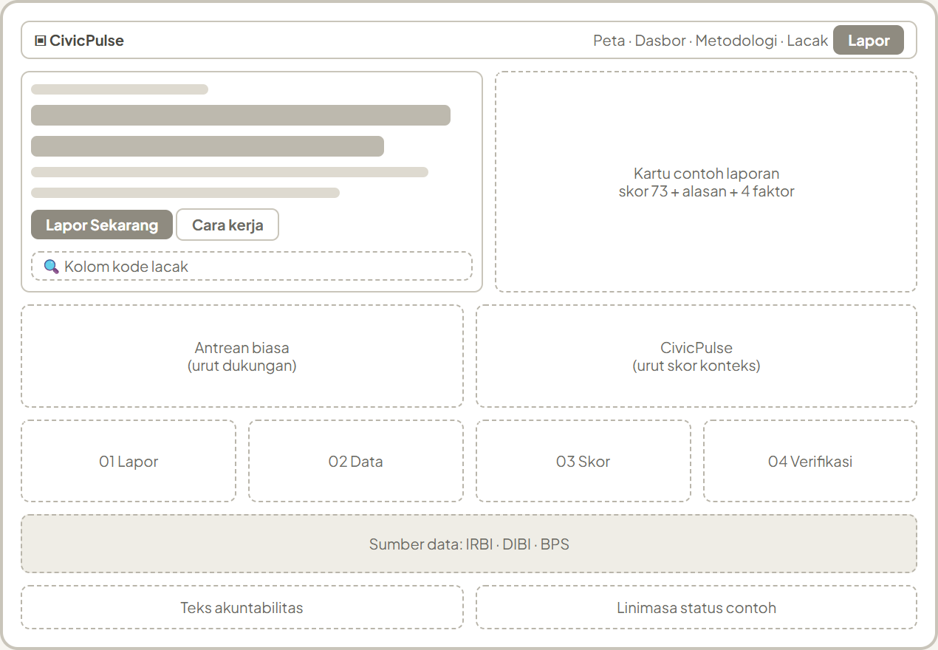
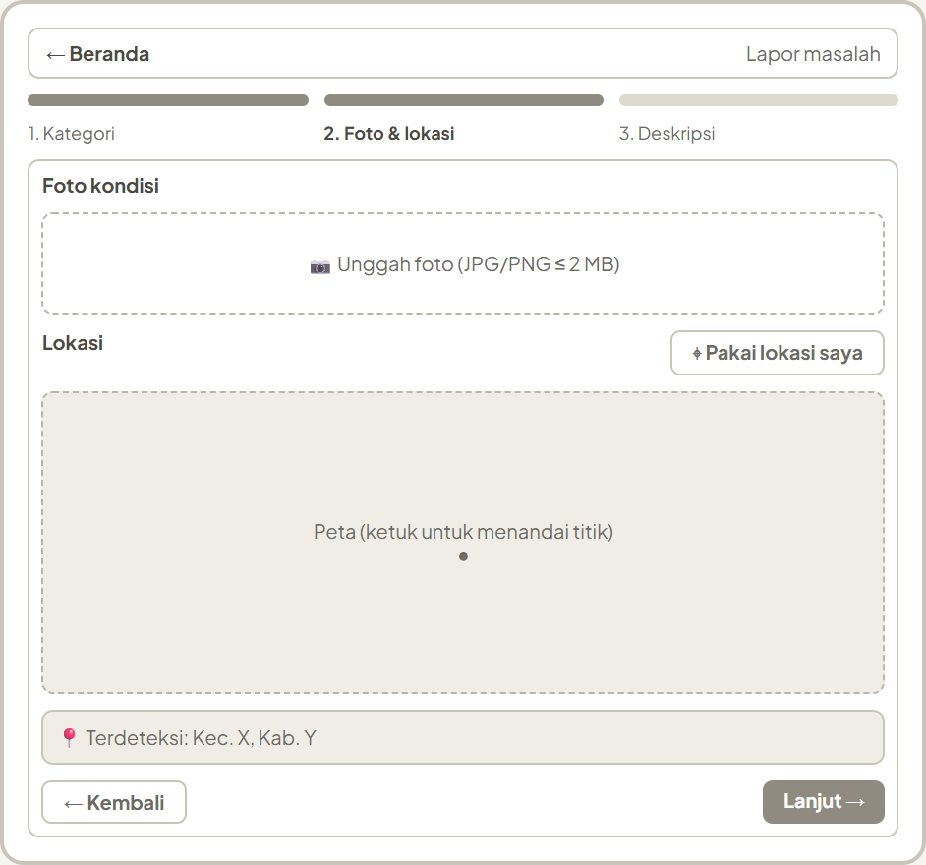
Beranda & Lapor Masalah
05 · WIREFRAME
Beranda — menjelaskan masalah dan cara kerja, mengarahkan ke Lapor
Lapor Masalah — 3 langkah, mobile-first, target < 60 detik
Notes:
Wireframe low-fidelity. Beranda fokus pada pesan dan ajakan lapor; form Lapor dibuat 3 langkah agar cepat di ponsel.

Slide 7
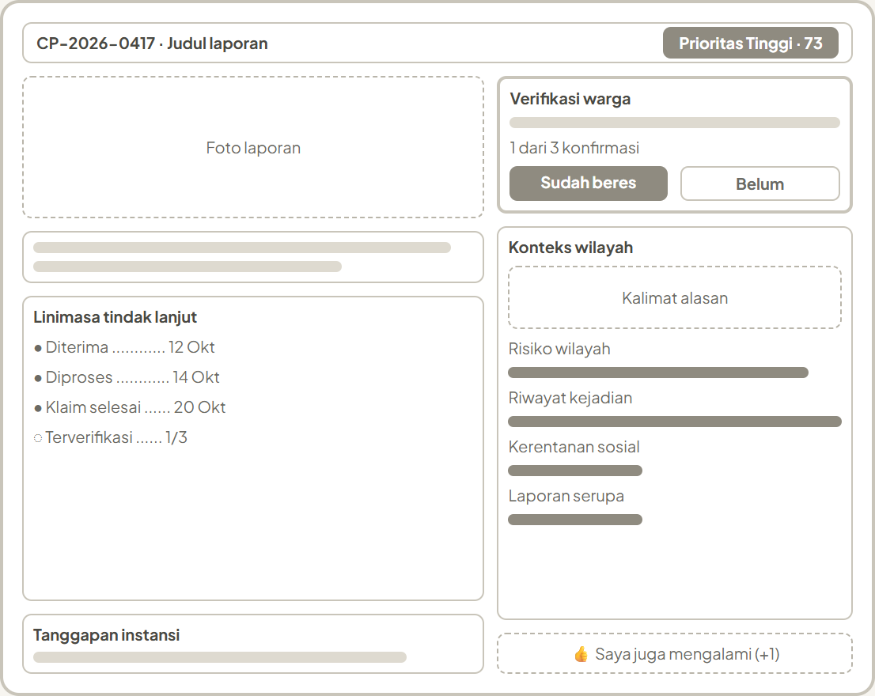
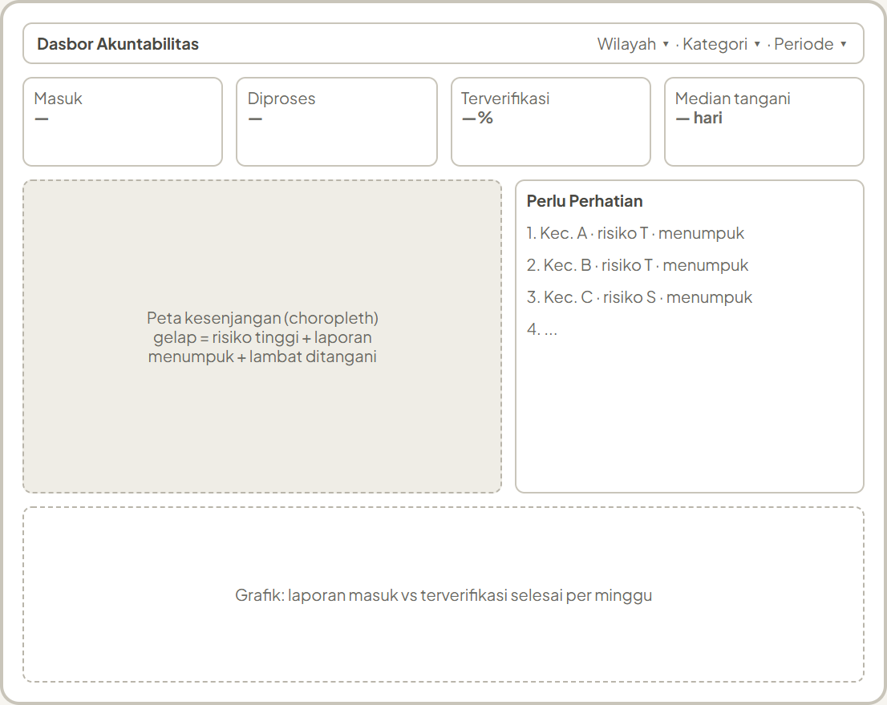
Detail Laporan & Dasbor Akuntabilitas
05 · WIREFRAME
Detail Laporan — transparansi tindak lanjut dan verifikasi warga
Dasbor Akuntabilitas — melihat kesenjangan antarwilayah
Notes:
Detail Laporan sudah dibuat; Dasbor Akuntabilitas direncanakan untuk versi final.

Slide 8







Fitur yang direncanakan
06 · FITUR UTAMA
Sudah dibuat
Sudah dibuat
Sudah dibuat
Sudah dibuat
Lapor Cepat
Pengayaan Konteks
Skor yang Dijelaskan
Lacak Tindak Lanjut
Form 3 langkah + peta/GPS, menghasilkan kode lacak.
Lokasi dicocokkan ke kecamatan dan data publiknya.
Skor 0–100, kalimat alasan, rincian faktor.
Linimasa: Diterima → Diproses → Klaim → Terverifikasi.
UI dibuat
Direncanakan
Direncanakan
Direncanakan
Verifikasi Warga
Laporan Serupa (+1)
Dasbor Akuntabilitas
Panel Instansi
Selesai sah jika mayoritas ≥ 3 warga kirim foto berlokasi.
Laporan sejenis di sekitar digabung dan menambah skor.
Wilayah rawan dengan laporan menumpuk dan lambat.
Antrean urut skor, hak jawab, login aman tanpa NIK.
Kesesuaian subtema
Pelaporan masyarakat
Lapor Cepat, +1
Sistem verifikasi
Foto berlokasi warga
Tindak lanjut
Linimasa + panel instansi
Pengawasan publik
Dasbor akuntabilitas
Notes:
Hijau = sudah berjalan di prototipe; abu-abu = direncanakan sampai Final Submission 11 November.

Slide 9
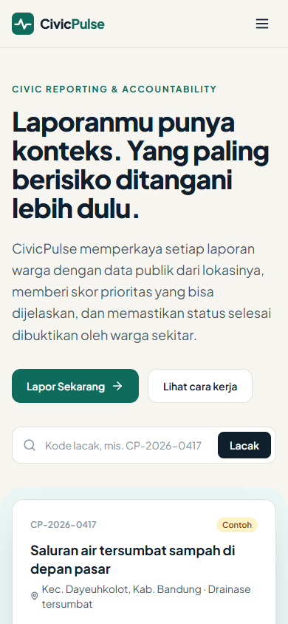
Screenshot: Landing Page
07 · PROGRES
Isi halaman
Hero + ajakan lapor
Kolom lacak laporan
Ramai vs berisiko
Cara kerja 4 langkah
Sumber data publik
Alur akuntabilitas
Responsif
Desktop 1440 px — hero, kartu contoh laporan berkonteks, dan kolom lacak
Mobile 390 px
Notes:
Landing page sudah berjalan dan responsif. Dibuat dengan React + Vite + Tailwind CSS.

Slide 10
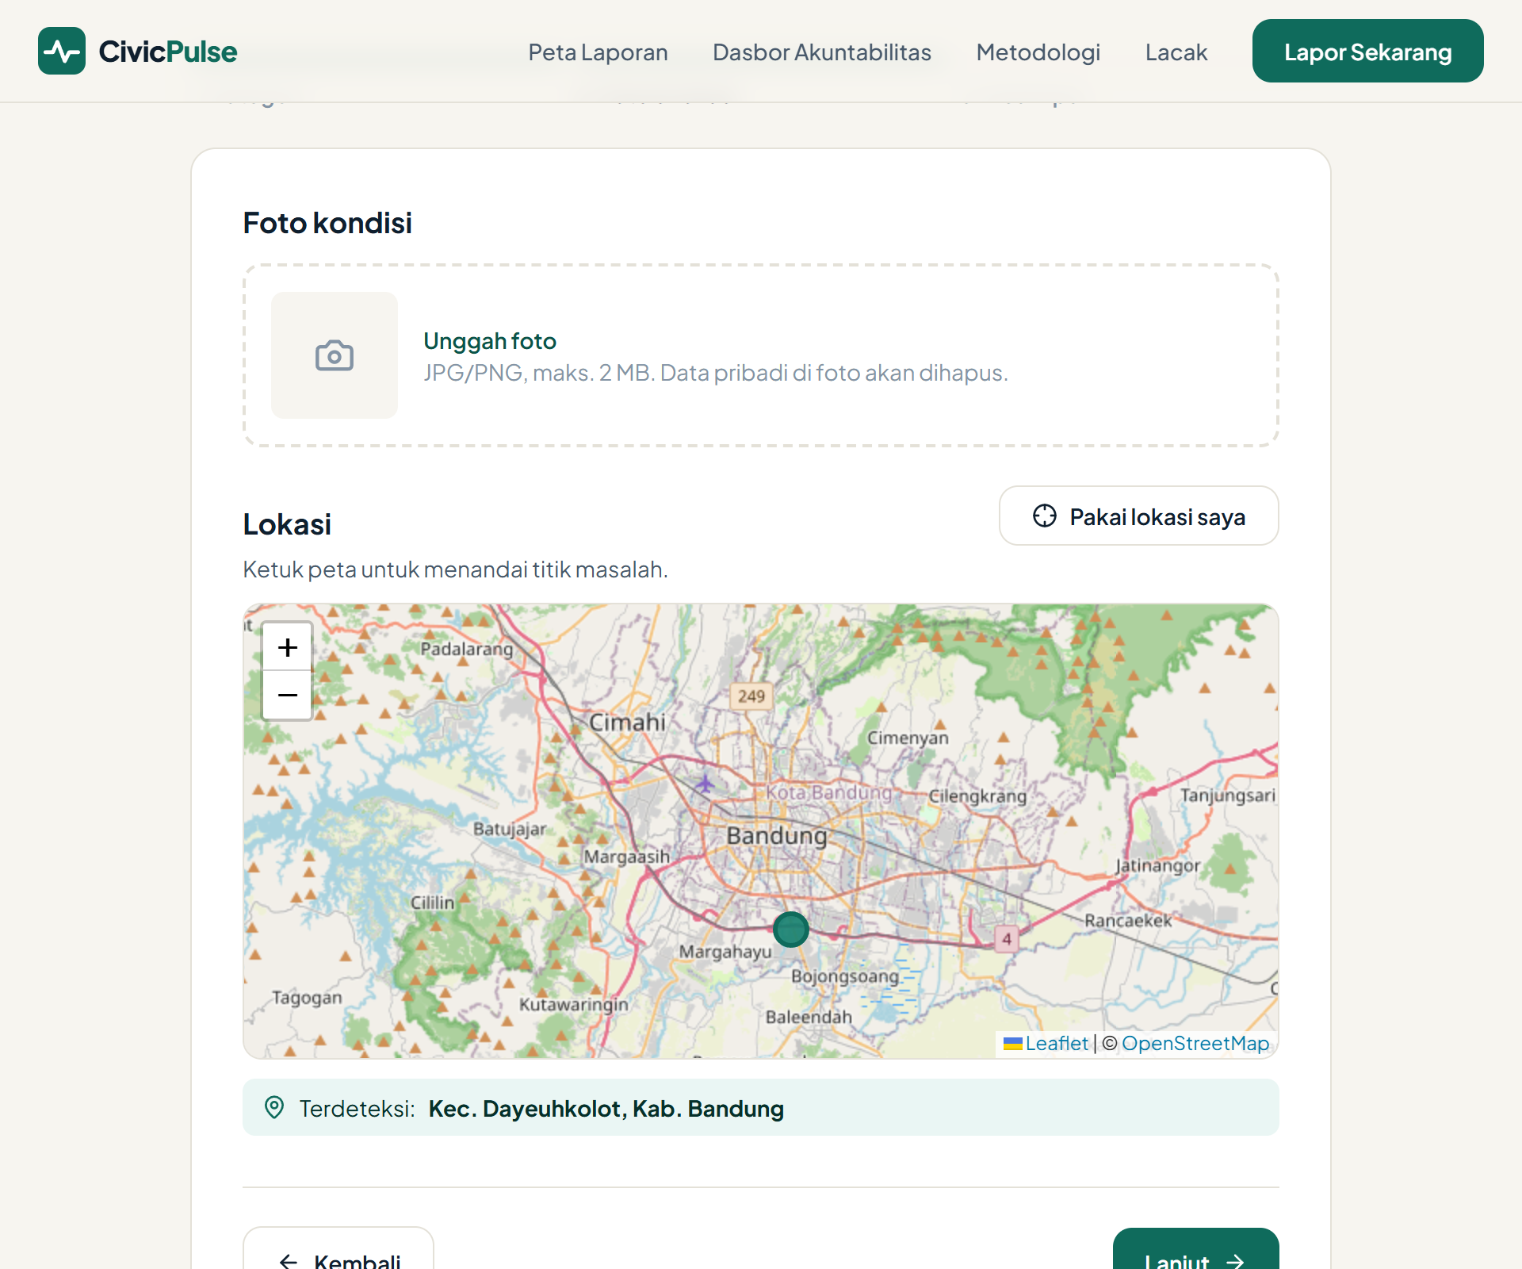
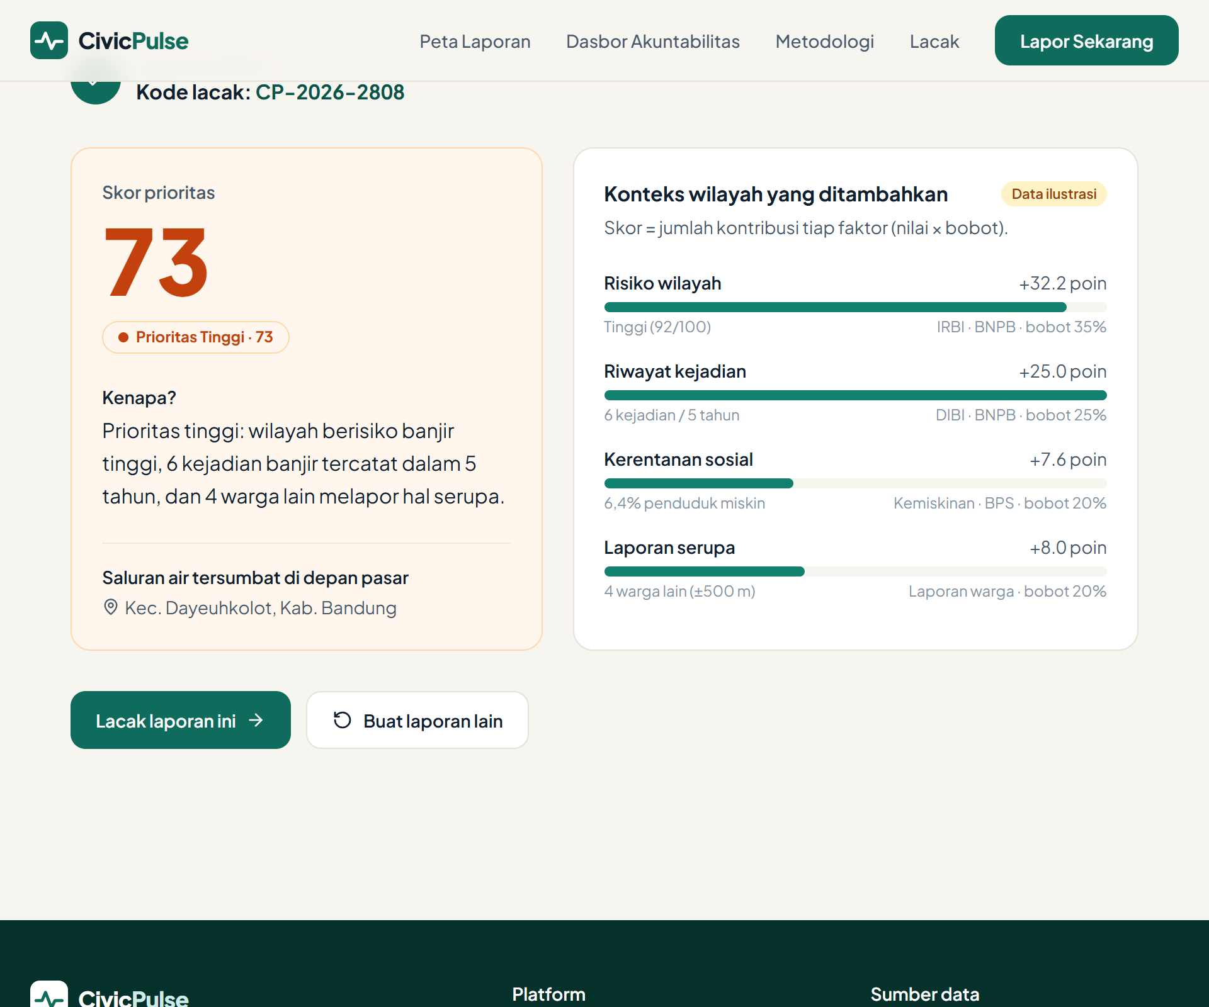
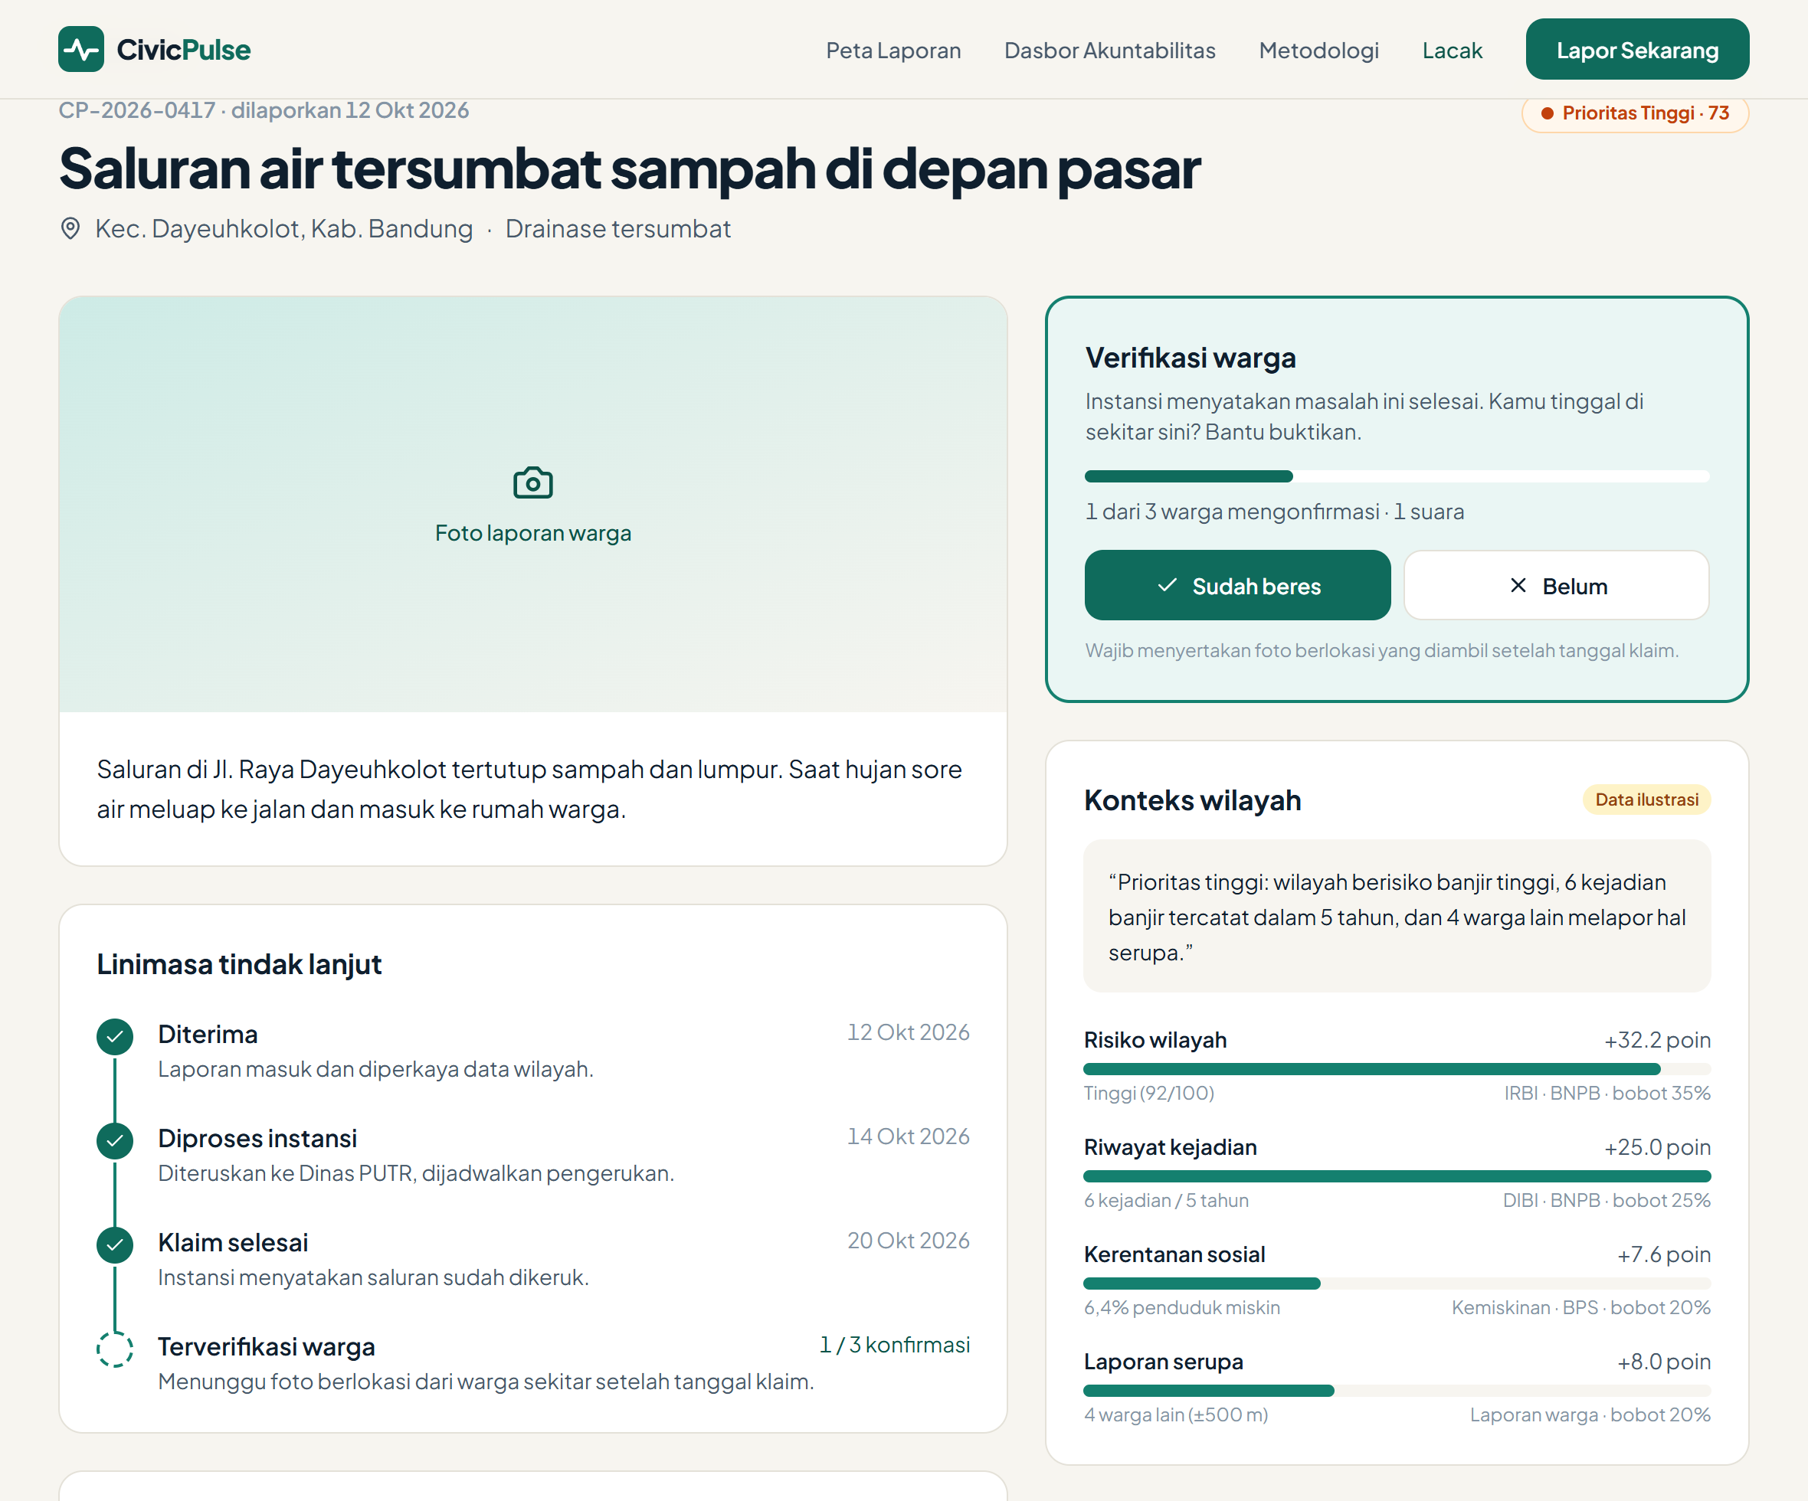


Screenshot: Lapor, Hasil Skor, dan Detail Laporan
07 · PROGRES
Lapor · langkah 2 — foto & titik di peta
Hasil skor — alasan + rincian faktor
Detail laporan — linimasa & verifikasi
Repository
github.com/PehPulo/Peh-Pulo-civicpulse
Menuju Final (11 Nov)
Data IRBI/DIBI/BPS asli, Peta, Dasbor, backend, deploy
Notes:
Tiga halaman inti sudah berjalan. Data wilayah masih ilustrasi dan diberi label di dalam aplikasi.

